Slide 1
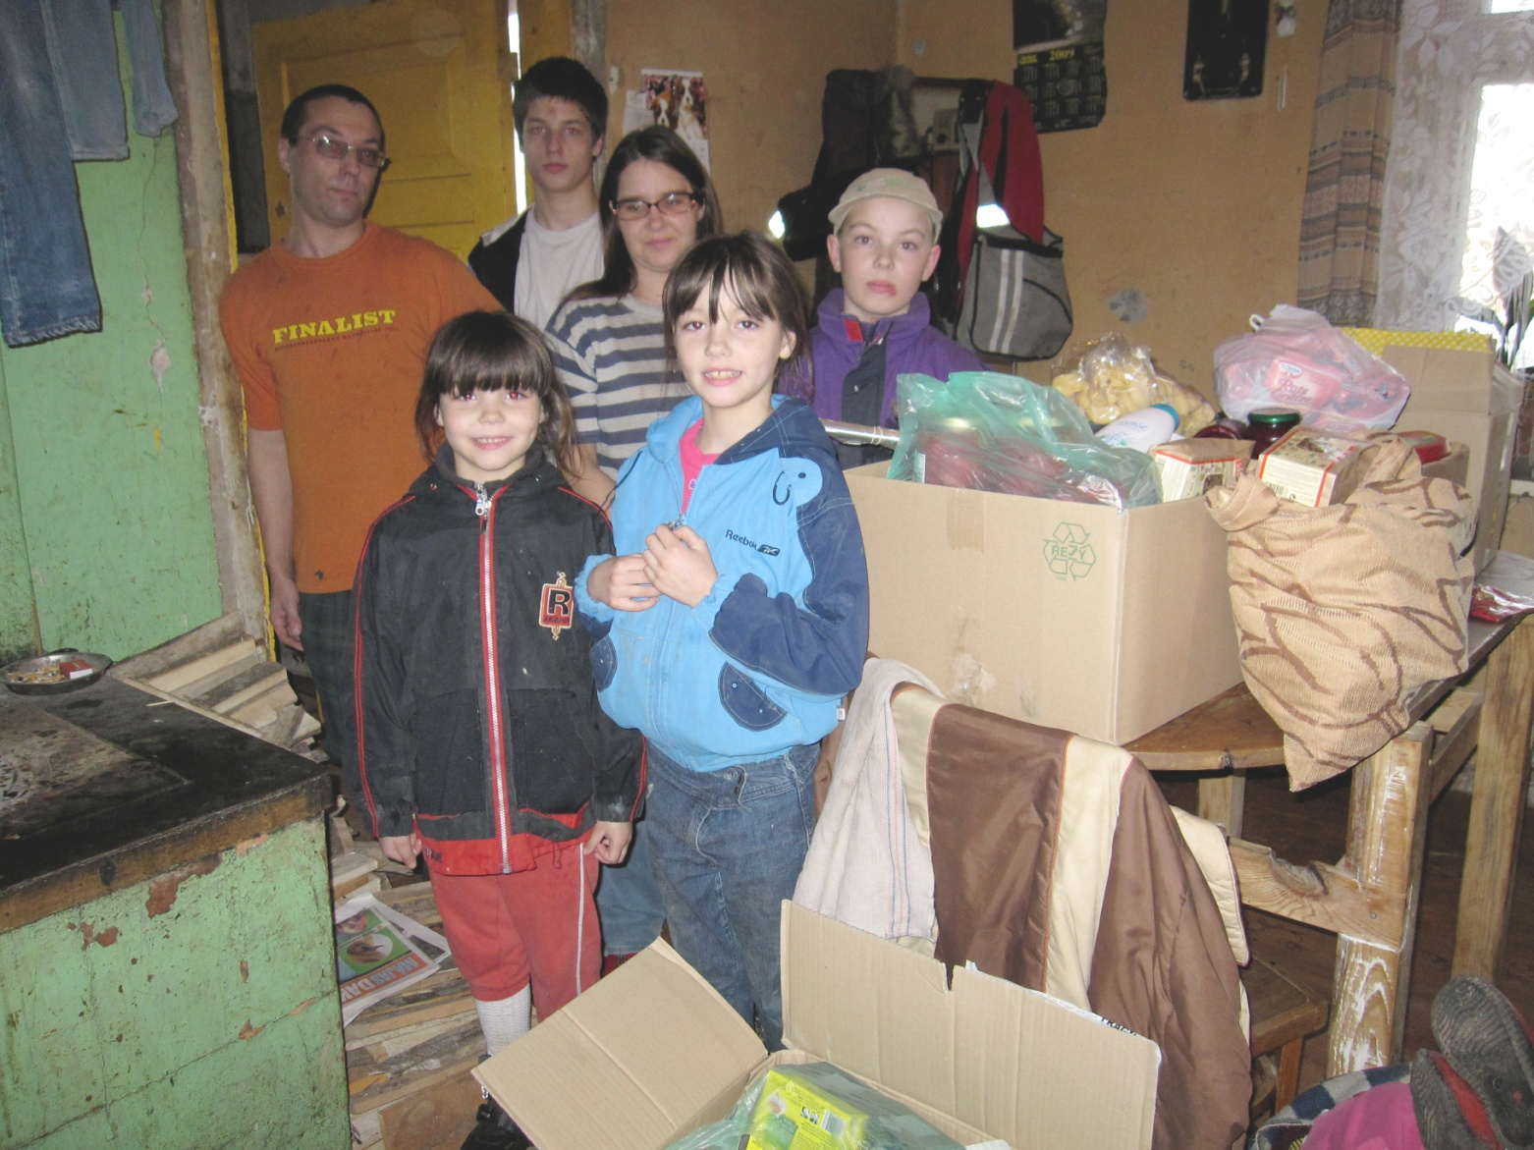
Ouders kunnen niet rondkomen
Geef een gezin
te eten

Slide 2
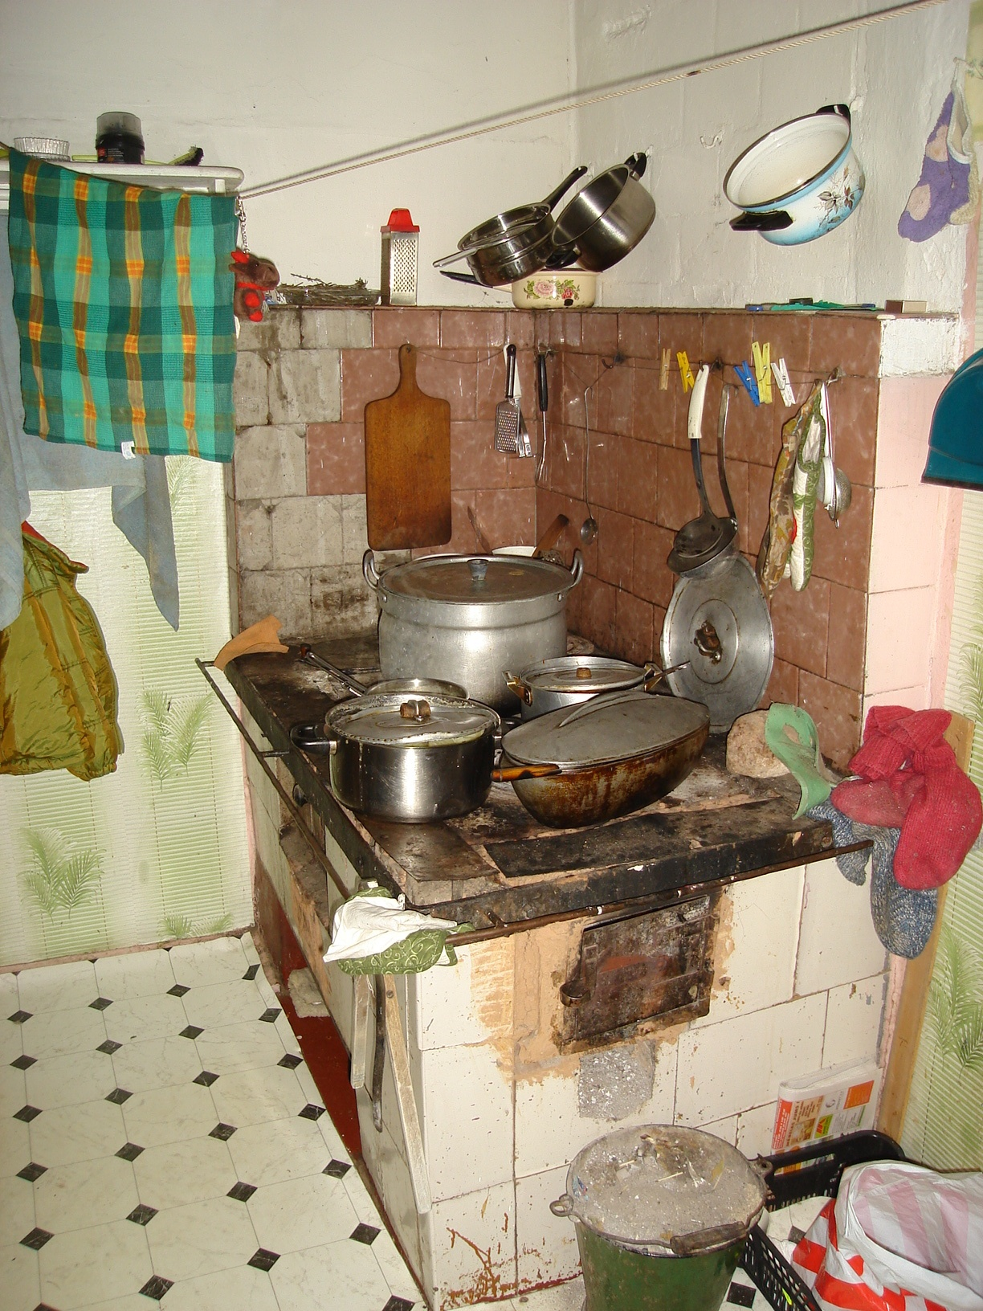
Geef een gezin
te eten
Soms is er dagenlang alleen maar ‘aardappel-soep’

Slide 3
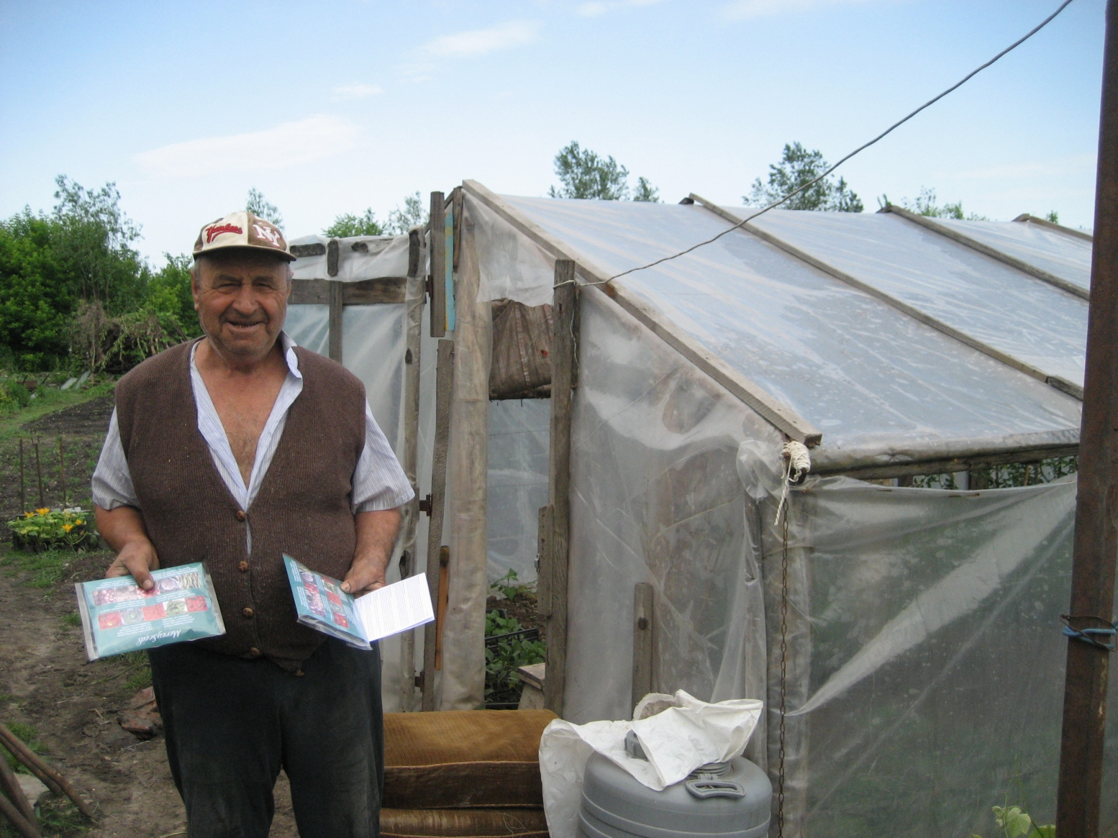
Geef een gezin
te eten
Een groente-
zadenpakket met 7 verschillende zaden helpt een arm gezin.

Slide 4
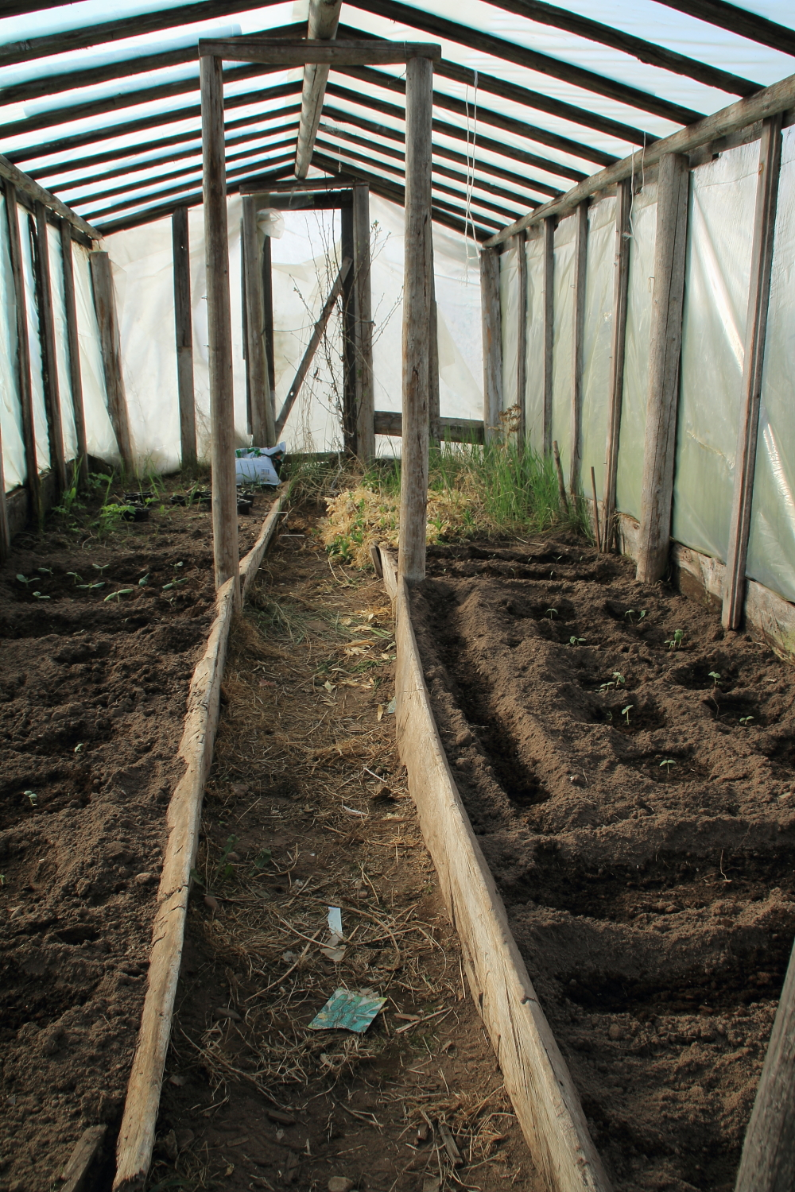
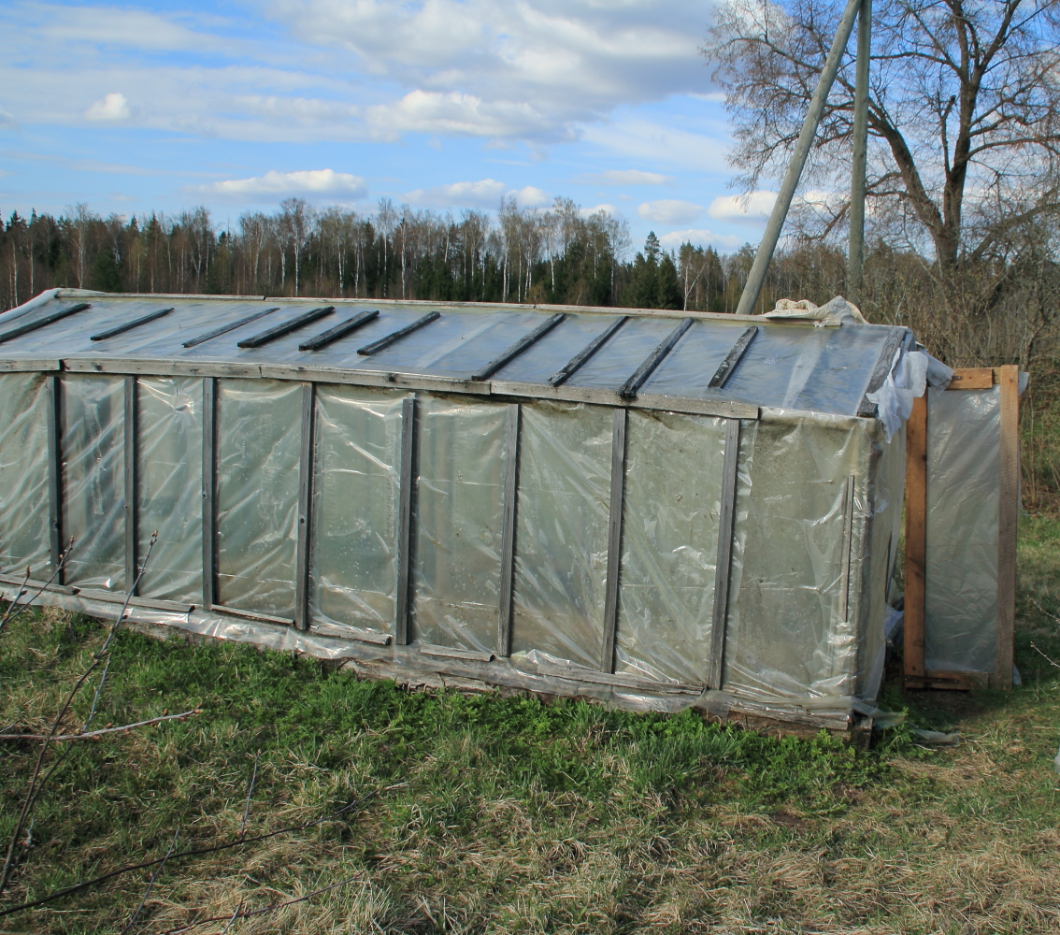
Zaaien maar! In de tuin of....
Geef een gezin
te eten

Slide 5
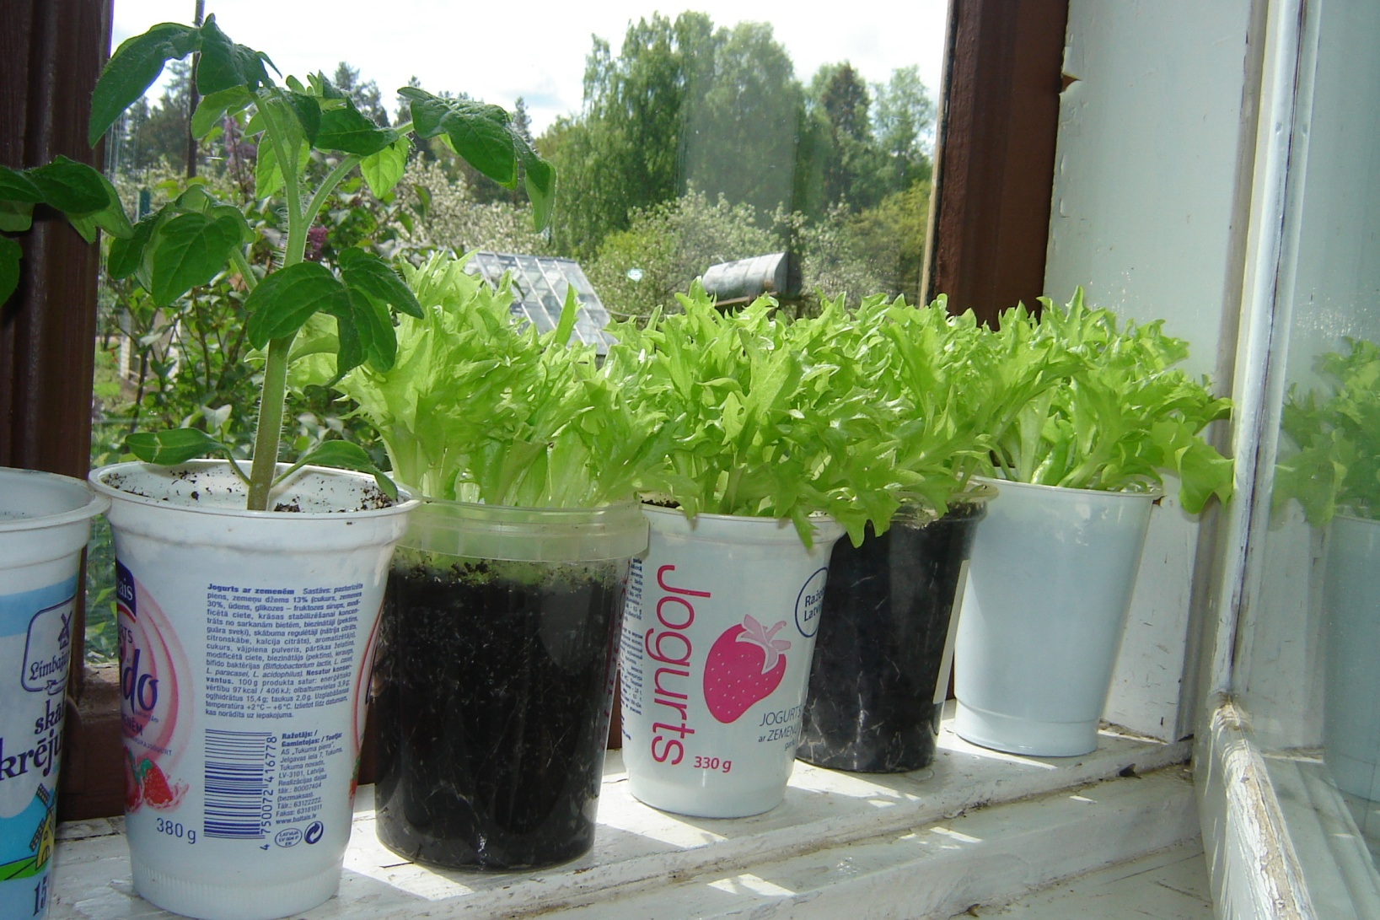
Geef een gezin
te eten
... in huis

Slide 6
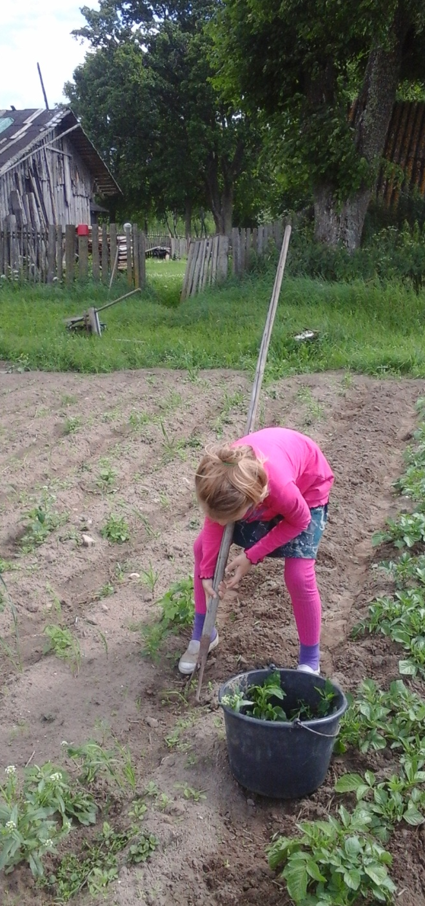
Geef een gezin
te eten
De groente- tuin bijhouden:
iedereen helpt mee.

Slide 7
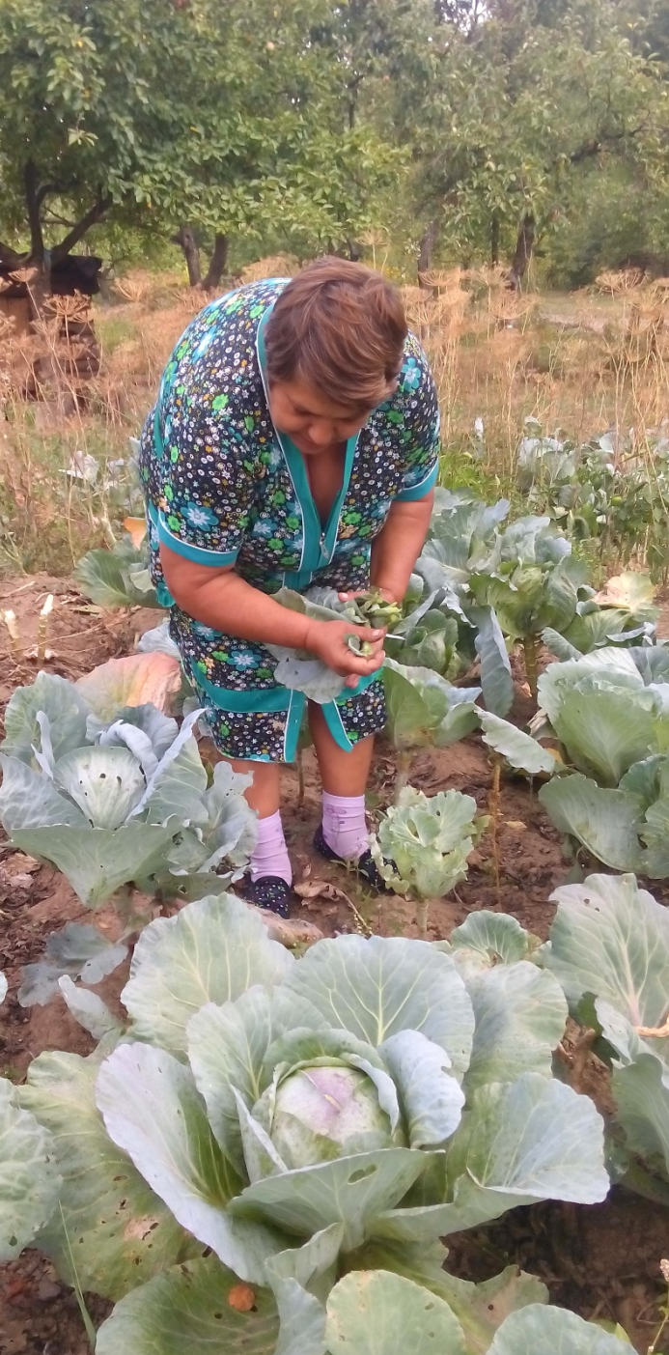
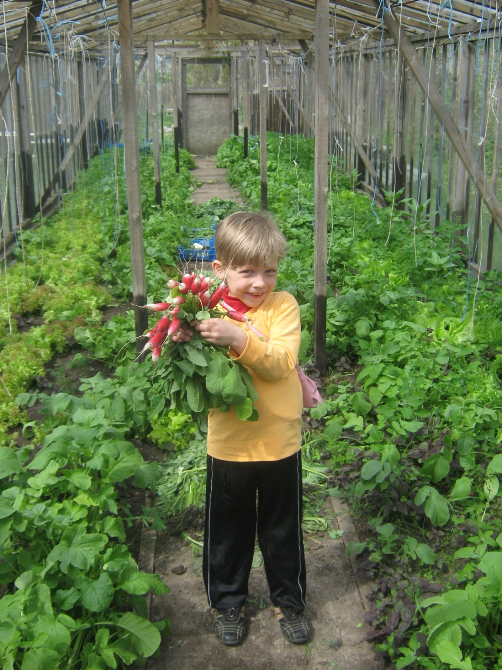
Geef een gezin
te eten
En dan: de oogst!
Daarna inmaken voor de winter.

Slide 8
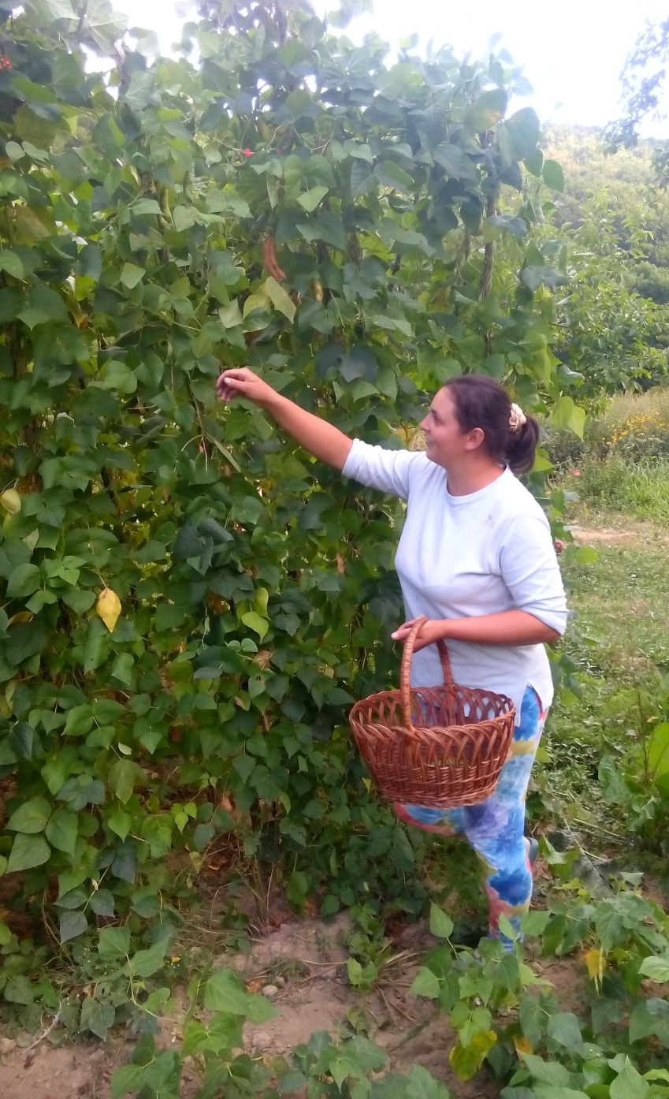
Geef een gezin
te eten
ORA stuurt groentezaden pakketten o.a. naar
Rusland
Oekraïne Servië
Hongarije
India
Letland
Mozambique
Noord-Korea
Malawi
Kenia
Help mee!
Geef een gezin een groente-zadenpakket.
Een pakket kost € 7,50
Westeinde 102 7711 CN Nieuwleusen
0529-402 906
info@stichtingora.nl ● www.stichtingora.nl

